Slide 1
Лекция 9. ПСЕВДООЖИЖЕНИЕ.
Общие сведения.
Физические основы псевдоожижения.
Применяемое оборудование.

Slide 2
1. Общие сведения
Псевдоожиженным называют такое состояние двухфазной системы твёрдых частиц – газ (жидкость), которое характеризуется перемещением твёрдых частиц относительно друг друга за счет подвода энергии от источника.
Псевдоожиженная система, возникшая под воздействием ожижающего агента, получила название псевдоожиженного или кипящего слоя, так как этому присущи многие свойства капельной жидкости.
Псевдоожиженный слой образуется при восходящем движении ожижающего агента через слой зернистого материала со скоростью, позволяющей поддерживать слой материала во взвешенном состоянии.

Slide 3
В псевдоожиженном слое проводятся процессы смешивания, транспортировки, классификации сыпучих материалов, теплообмена, сушки (например, зерна) адсорбции и др. Это объясняется следующими его преимуществами:
Происходит интенсивное перемешивание твёрдой фазы, которое приводит к выравниванию температур и концентраций в рабочем объёме аппарата, что исключает локальный перегрев твёрдых частиц, препятствующих оптимальному проведению процесса и влияющий на качество продукции;
Текучесть псевдоожиженного слоя позволяет создавать аппараты непрерывного действия с непрерывным вводом и отводом отработанной твёрдой фазы;
Происходят резкое увеличение площади тепло- и массопередачи и снижение диффузионных сопротивлений в псевдоожиженном слое в результате использования частиц малого диаметра с большой удельной поверхностью, что позволяет увеличить производительность аппаратов при проведении ряда сорбционных, тепловых и др. процессов;
Коэффициенты теплоотдачи и эффективная теплопроводность от псевдоожиженного слоя к поверхностям нагрева достаточно высоки, что позволяет значительно интенсифицировать теплообменные процессы и, как следствие, уменьшить рабочие объёмы теплообменных аппаратов;
В аппаратах с псевдоожиженным слоем гидравлическое сопротивление невелико и не зависит от скорости ожижающего агента в пределах существования псевдоожиженного слоя;
Диапазон свойств твёрдых частиц и ожижающих агентов (газы, пары, капельные жидкости) достаточно широк и включает в том числе пастообразные материалы и суспензии;
Аппараты для проведения процесса довольно просты, легко механизируются и автоматизируются.

Slide 4
Наряду с большими преимуществами методу проведения процессов в псевдоожиженном слое присущи и недостатки:
Вследствие интенсивного перемешивания твёрдой фазы в пределах одной секции движущая сила по сравнению с максимально возможной снижается;
Время пребывания частиц и ожижающего агента в пределах одной секции неравномерно;
Частицы в псевдоожиженном слое интенсивно истираются;
Пыль, образующаяся при истирании частиц, уносится, и рабочая скорость ожижающего агента ограничивается скоростью уноса твёрдых частиц из слоя. Это вызывает необходимость в пылеулавливающих устройствах;
При псевдоожижении частиц диэлектрических материалов возможно возникновение зарядов статического электричества, что приводит к взрывоопасности установки.
Перечисленные недостатки метода псевдоожижения не являются определяющими и могут быть частично или полностью устранены.

Slide 5
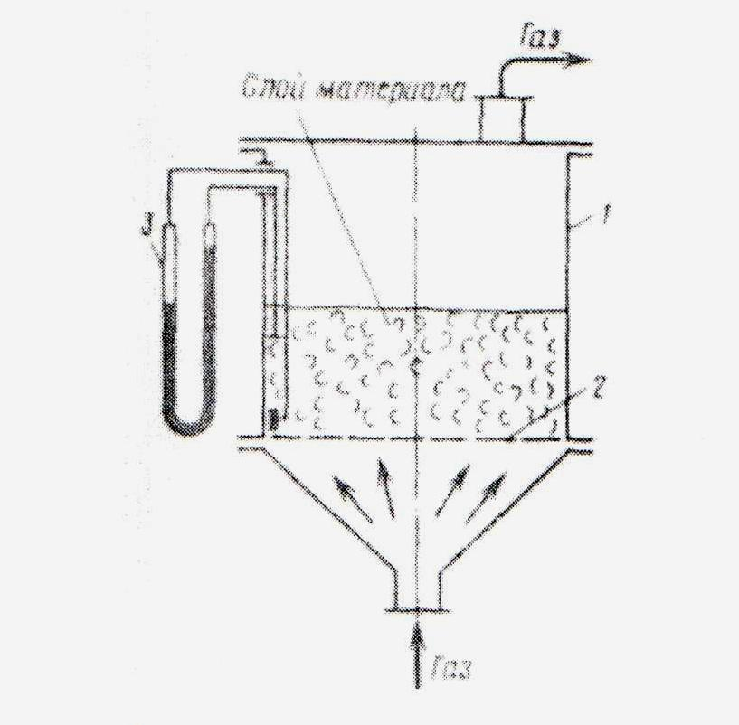
2. Физические основы псевдоожижения и расчета формулы
Аппарат для псевдоожижения:
1 – корпус;
2 – перфорированная решётка;
3 - манометр

Slide 6
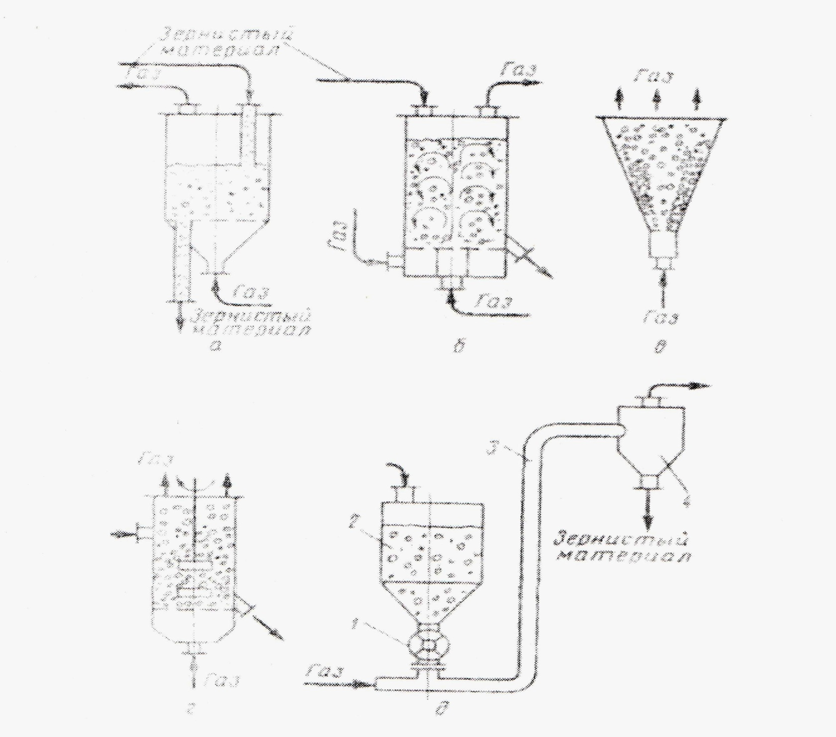
3. Применяемое оборудование

Slide 7
По принципу действия аппараты бывают периодического и непрерывного действия. В аппаратах непрерывного действия происходит взаимодействие газового потока с зернистым материалом, который непрерывно вводится в аппарат и выводится из него. Процесс может осуществляться в противотоке, прямотоке и перекрестном токе.
а – цилиндрический противоточный непрерывного действия;
б – с направленной циркуляцией (силос);
в – конический;
г – с перемешивающим устройством;
д – устройство для пневмотранспорта:
1 – шлюзовой затвор;
2 – бункер;
3 – пневмолиния;
4 – циклон.

